Slide 1
KommunalDigital.NRW
Sitzung der Arbeitsgemeinschaft für den
Regierungsbezirk Detmold
Paderborn
11. November 2019
Ass. iur. Cornelia Löbhard-Mann
Kommunal Agentur NRW

Slide 2
Digitalisierung Pflicht und Chance
Sämtliche Leistungen der Verwaltung sind für Bürger/-innen und Wirtschaft bis Ende 2022 digital verfügbar zu machen (Bundes-Onlinezuganggesetz - OZG)
Einfacher und unbürokratischer Abruf von Leistungen
Entlastung von standardisierbaren Tätigkeiten
Automatisierung sich wiederholender Tätigkeiten
Hinwendung der Sachbearbeiter/-innen zu fachlich anspruchsvollen Aufgaben
Ersparnis von Zeit und Wegen
Verknüpfung mit Unternehmens-IT (Gewerbe-Portal bereits vorhanden)

Slide 3
Digitalisierung Pflicht und Chance
Voraussetzung der Digitalisierung ist Geeignetheit
Keine Digitalisierung bei Unmöglichkeit
Faktisch, z.B. tatsächliches Leeren von Müllgefäßen, tatsächliches Ableiten von Abwasser
Rechtlich, z.B. Inaugenscheinnahme, persönliches Erscheinen erforderlich
Wirtschaftlich, z.B. selten nachgefragte Leistung, grobes Missverhältnis der Online-Umsetzung zum Aufwand (Kosten-Nutzen), z.B. Angelschein
Kommunen sind zuständig, wenn sie die Vollzugskompetenz (LeiKa*-Typ 4b) oder die Regelungs- und Vollzugskompetenz (LeiKa-Typ 5) haben.
* Leistungskatalog

Slide 4
MANAGER.KommunalDigital
Weiterbildung zur Verwaltungsdigitalisierung
(Digital und analog)

Slide 5
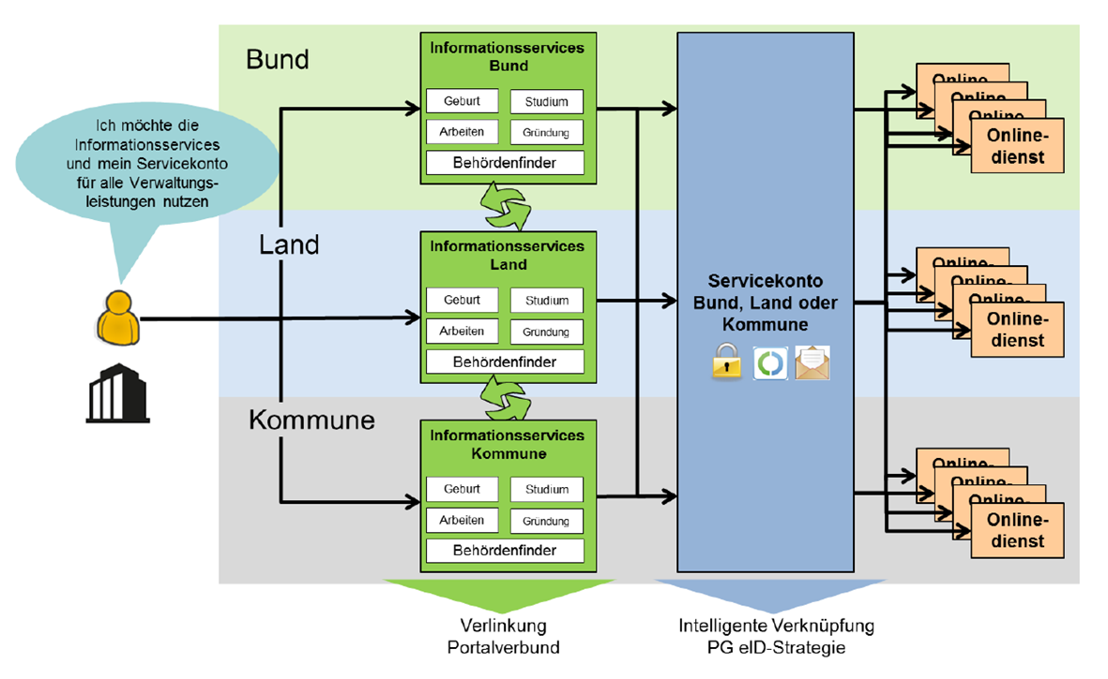
Digitalisierung Ziel: Portalverbund
Alle sind auf dem Weg
Quelle:
IT-Planungsrat 2016

Slide 6
Digitalisierung Zwei Perspektiven
gg
Angebot Kommunal Agentur NRW
Portal
Interne Verwaltungs-prozesse
Leistungen / Angebote für Bürger/-innen
Aufgabe der Kommune
Geregelt durch das OZG

Slide 7
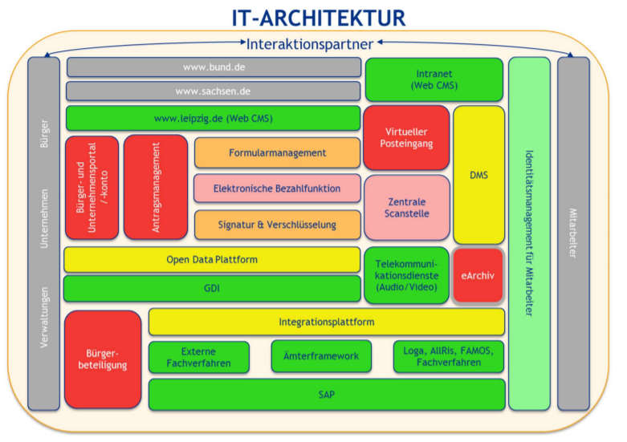
Digitalisierung Interne Verwaltungsprozesse
[www.leipzig.de]

Slide 8
Digitalisierung Interne Verwaltungsprozesse
STATUS QUO KENNEN
VERANTWORT-LICHKEITEN SCHAFFEN
CHANGE MANAGEMENT
PRIORISIEREN
PROZESSE ERFASSEN UND VERBESSERN
WISSEN TEILEN
MITARBEITER/-INNEN MOTIVIEREN
SCHNITTSTELLEN KENNEN
Grundsätze festlegen

Slide 9
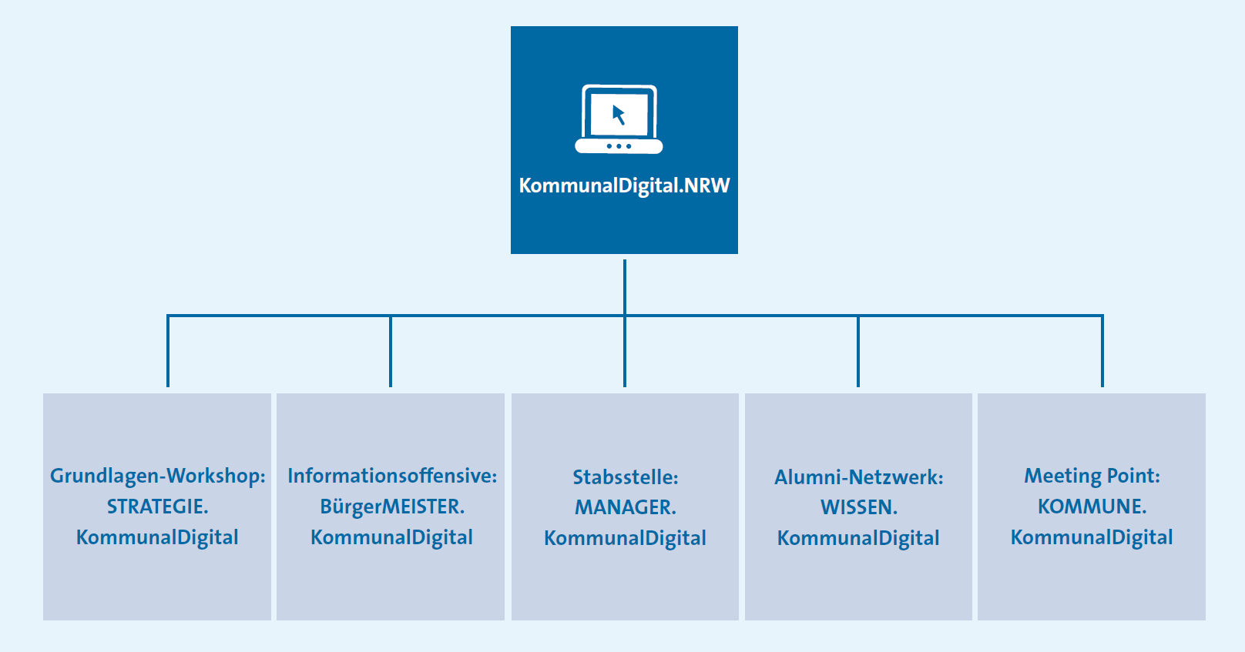
KommunalDigital.NRW
individuell
für viele Kommunen gemeinsam

Slide 10
KommunalDigital.NRW
Verwaltungsdigitalisierung als
organisatorische Herausforderung
Digitalisierung ist Chefsache
Bürgermeister/-in
Prozess-
steuerung
Beschäftigten-führung
Informations-management
Akteurs-management
Strategie + Leitbild
Priorisierung
Optimierung
Kommunikation
Auswahl
Zeitkontingent
Freiheit
Verwaltung
Politik
Bürger/-innen
Wirtschaft
Langfristige strategische Planung mit
Personalrat
IT-Dienstleistende
Software-Anbietende
Change Management

Slide 11
KommunalDigital.NRW
Verwaltungsdigitalisierung als
organisatorische Herausforderung
Benennung/Schulung von DigitalManagern/-innen
Grundlagen einer Digitalisierungsstrategie
Rechtliche Vorgaben, Bestandsaufnahme, Prozessanalyse, Priorisierung, Maßnahmen, Bedarfe und Finanzierung,
Interkommunale Strategie
3. Bestandsaufnahme kommunaler Prozesse
Abfrage vorhandener analoger / digitaler Prozesse (Status Quo)
Priorisierung zu digitalisierender Prozesse
Dokumentation möglicher digitaler Brüche
4. Prozessdarstellung und -optimierung (PICTURE)
Individuelle Strategien
vor Ort
Übersicht
Notes:
Projekt-und Maßnahmenentwicklung
Auswertung einer Prozesspriorisierung (+ VV u Projektteam u IT-Verantwortliche)
Auswertung - Listung der wichtigen Prozesse nach Prozesseigenschaften
arbeitsintensive Prozesse
Führungs-, Kern- u Unterstützungsprozesse
einfach umsetzbare Prozesse
häufig durchgeführte Prozesse
Prozesse der Kommunikation, Information, Transaktion
Sortierung z.B. nach einfachen Prozessen für zeitnahe Erfolge bei Anwendern u Nutzern – Workshop:
Jeder Fachbereich stellt Prioritätenliste auf; Fachamtsübergreifende Prozesse werden gekennzeichnet; Rangfolge des Prozesses aufeinander angepasst
Ergebnis: Liste für jede OE mit nach Priorität geordneten u ggf. mit anderen Fachbereichen abgestimmten Prozessen inkl. Prozesseigner

Slide 12
KommunalDigital.NRW
Verwaltungsdigitalisierung als
organisatorische Herausforderung
Individuelle Strategien vor Ort:
Stabsstelle:
Manager/-in
Schulung
Unterstützung
Austausch
Punkt 1: Benennung/Schulung von DigitalManagern/-innen
Stabsstelle:
Koordinator/-in für Digitalisierung von Prozessen
Fachbereichsübergreifend denkend
Prozessoptimierungen und technische Optimierungen
Motivator/-in
Ziel:
Zentrale Ansprechperson für Digitalisierung im Rathaus
Verantwortung für die Umsetzung der Digitalisierungsstrategie

Slide 13
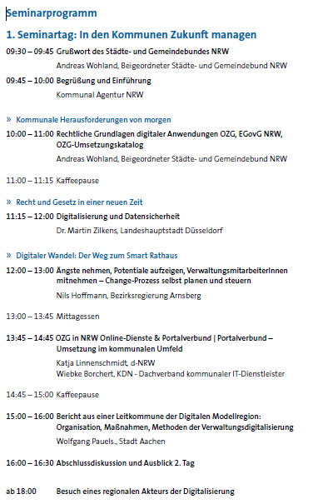
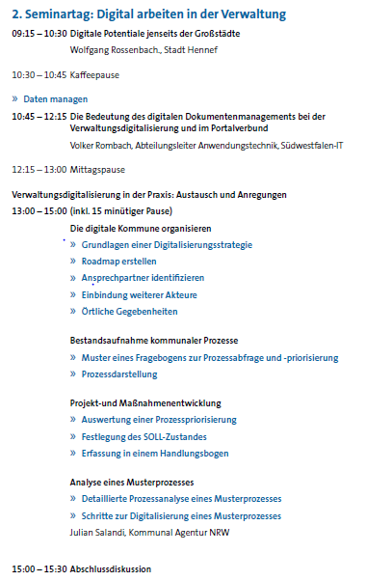
KommunalDigital.NRW
Verwaltungsdigitalisierung als
organisatorische Herausforderung
Individuelle Strategien vor Ort:
Stabsstelle:
Manager/-in
Schulung
Unterstützung
Austausch

Slide 14
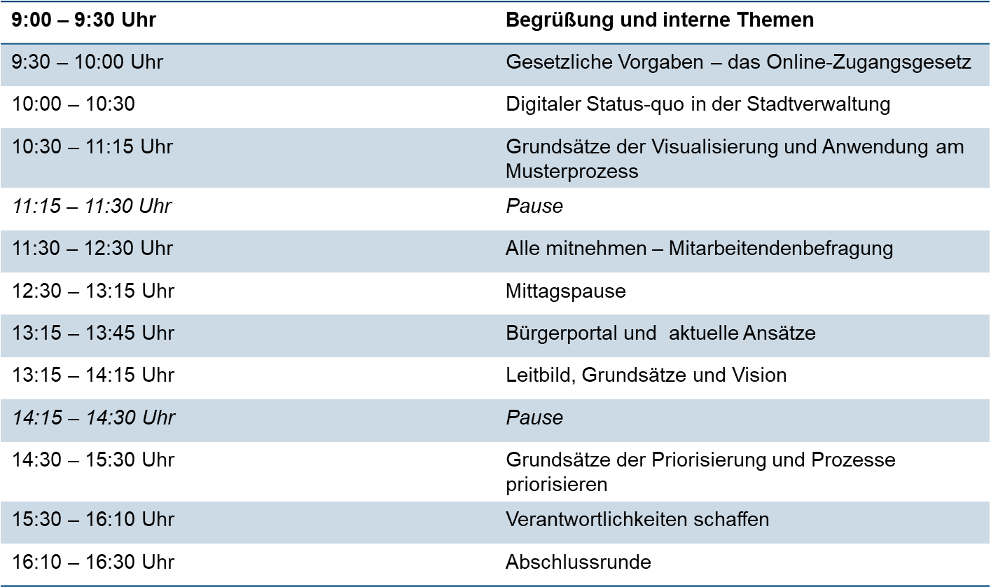
KommunalDigital.NRW
Verwaltungsdigitalisierung als
organisatorische Herausforderung
Punkt 2: Grundlagen einer Digitalisierungsstrategie
Individuelle Strategien vor Ort:
Beispiel:
Workshop mit Führungskräften
Uhr

Slide 15
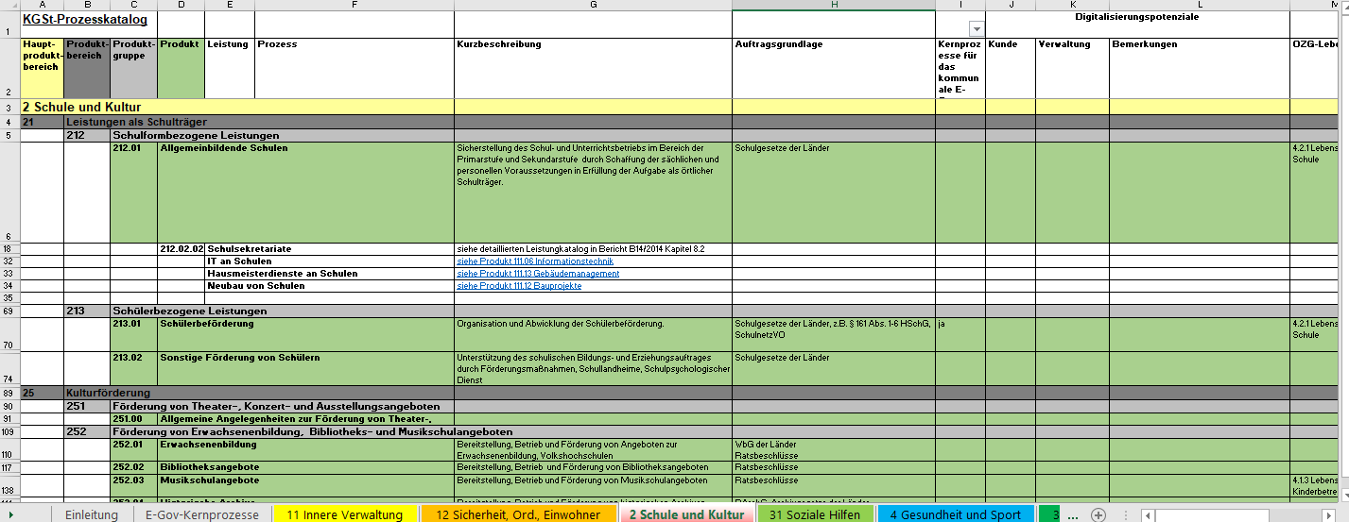
KommunalDigital.NRW
Verwaltungsdigitalisierung als
organisatorische Herausforderung
Punkt 3: Bestandsaufnahme kommunaler Prozesse
Individuelle Strategien vor Ort:
Beispiel :
Erarbeitung
der zu digitalisierenden Prozesse

Slide 16
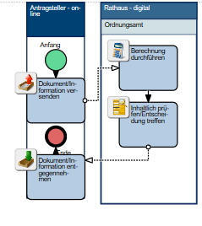
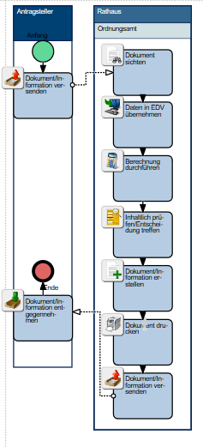
KommunalDigital.NRW
Verwaltungsdigitalisierung als
organisatorische Herausforderung
Punkt 4: Prozessdarstellung und -optimierung
Individuelle Strategien vor Ort:
Beispiel :
Erarbeitung Musterprozess
Vom IST-Zustand
in den SOLL-Zustand
Digitaler Prozess
Der/Die Sachbearbeiter/-in erlangt erst Kenntnis, wenn
alle Unterlagen vollständig vorhanden/hochgeladen sind
alle Schnittstellenämter beteiligt waren
der Prozess zur Entscheidung ansteht

Slide 17
KommunalDigital.NRW
Vernetzung von Wissen und Erfahrung

Slide 18
KommunalDigital.NRW
Weitere Unterstützungsangebote
Analog: regelmäßiger Erfahrungsaustausch
Analog: Seminare
Analog: Besuch von Start-Ups
Digitale Plattform (NRW Connect Extern NRW): OZG-Manager/innen KommunalDigital.NRW – Termine, Literatur, Fragen und Antworten
Themen:
# E-Payment, E-Akte, E-Vorgang
# Servicekonto der Bürger/-innen
# Was braucht die Wirtschaft? – Über Beteiligungsformate im Gespräch bleiben und voneinander profitieren
# Machine-2-Machine - Datenaustausch mit Unternehmen
# Infrastruktur first – Grundlagen der digitalen Infrastruktur
# Internet of things in der Kommune (Smart City Anwendungen)
# Sprachkurs IT
# Vom Organisatorischen ins Technische übersetzen
# Perspektivwechsel jetzt! Fokus Nutzer/-in
…

Slide 19
Weitere Informationen über
Städte- und Gemeindebund NRW
Philipp Gilbert
Philipp.Gilbert@Kommunen.nrw
Kommunal Agentur NRW GmbH
Michael Lange
lange@KommunalAgentur.NRW
Cornelia Löbhard-Mann
Loebhard-Mann@KommunalAgentur.NRW

